Slide 1
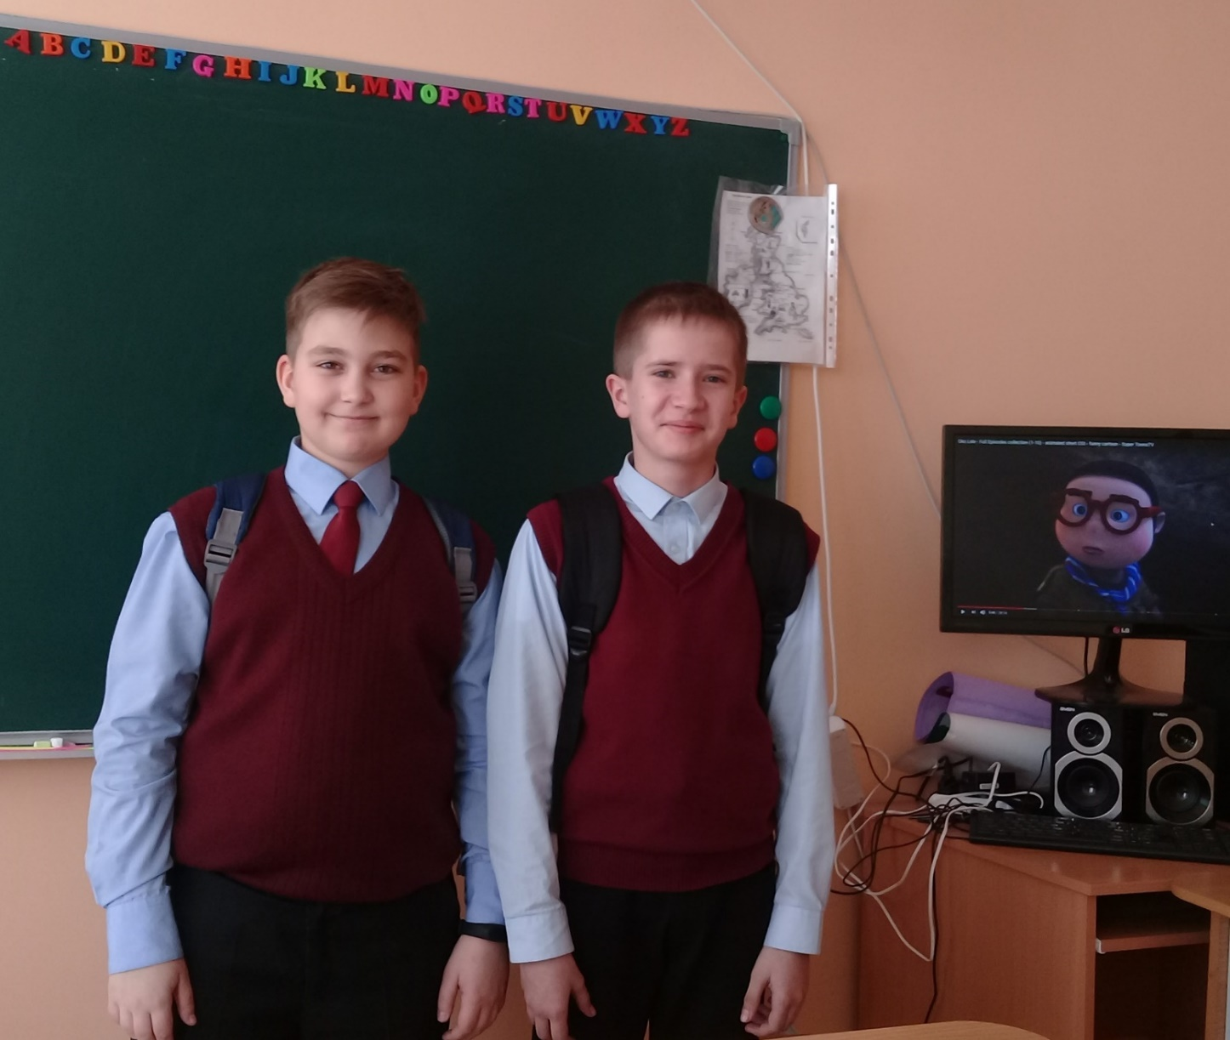
А Вы приедете в Лимерик?
Will you come up to Limerick? by Artem Rakhmanin & Maxim Litvinov 5 b

Slide 2
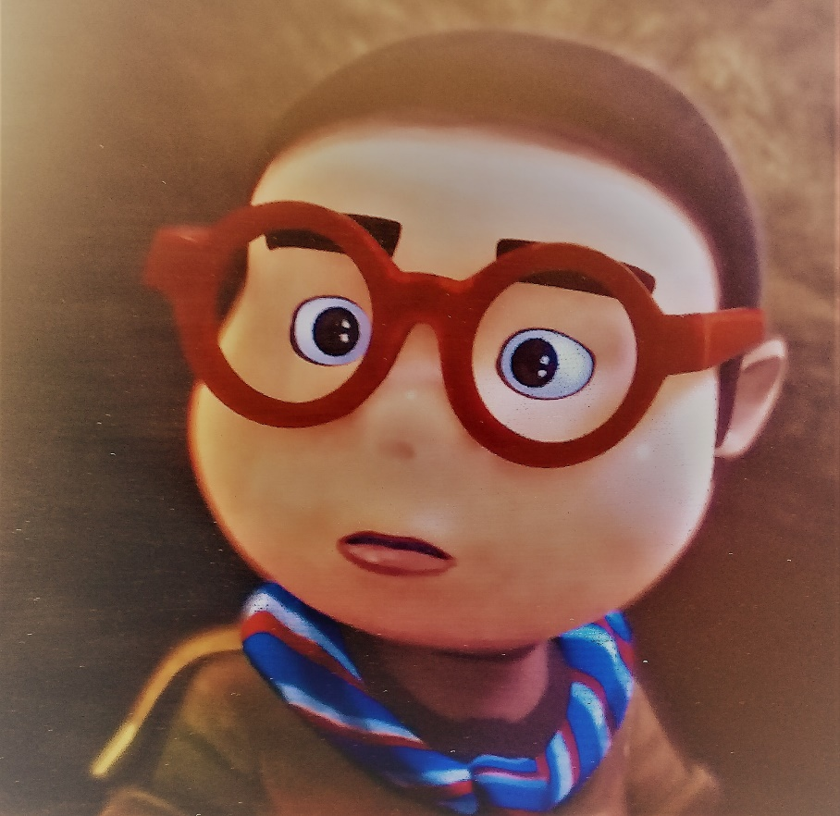
Что такое Лимерик?
Или мир погиб бы, если бы не было чудаков.

Slide 3
Ли́мерик — это форма юмористического, комического стиха абсурдного содержания (nonsense verse)

Slide 4
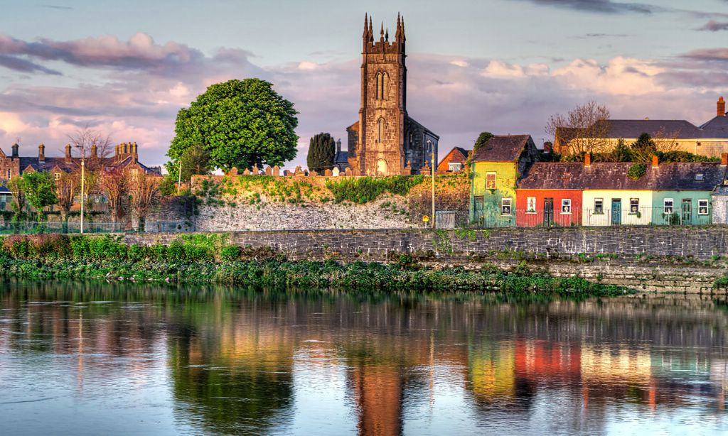
Название лимерика происходит от ирландского города Лимерик. История его происхождения не вполне ясна. По наиболее распространённой версии, оно восходит к куплетам, которые пелись на рубеже XVII—XVIII веков ирландскими солдатами на службе французского короля Людовика XIV. На своих вечеринках солдаты, импровизируя, исполняли песенки, каждый куплет в которых завершался рефреном, громогласно повторяемым хором — Will you come up to Limerick? (или, по другой версии, Won't you come up to Limerick?) («Вернешься ли ты в Лимерик?»)

Slide 5
Форма лимерика
Традиционно лимерик состоит из пяти строк с рифменной схемой AABBA, причём финальные части первой и последней строк одинаковы. Чаще всего лимерик написан анапестом (1-я, 2-я и 5-я строки — трёхстопным, 3-я и 4-я — двухстопным). Композиция лимерика подчиняется строгим правилам:
в первой строке называется персонаж и место его происхождения (как правило, употребляется географическое название);
во второй повествуется о том, что этот персонаж сделал, что с ним случилось или какова его особенность;
дальнейшее изложение рассказывает о последствиях его действий или свойств

Slide 6
На этих примерах можно увидеть важнейшие особенности лимерика, где всегда присутствует чудак (или чудачка), совершающая некое действие, обычно абсурдное или приводящее к абсурдным результатам, удивляющим и даже шокирующим окружающих. Или же, действие само по себе вроде бы и нормальное, но оно совершается в такой среде и в таких обстоятельствах, что воспринимается как нелепость. Может и быть и так, что герой лимерика обладает какими-либо странными качествами. Перевод лимерика с английского на русский сложен, и, как правило, даже невозможен с полным сохранением смысла. Рассмотрим примеры:
There was an Old Lady of Chertsey,
Who made a remarkable curtsey;
She twirled round and round,
Till she sunk underground,
Which distressed all the people of Chertsey.
Подстрочник получается такой:
Была старая дама из Чёртси,
Сделавшая замечательный реверанс:
Она так вертелась,
Что провалилась,
Поразив этим все общество Чёртси.
А вот и перевод:
Дама туфелькой в танце вертела.
Дама дырку в полу провертела.
Зазевалась – и вдруг,
Покидая подруг,
Через дырку в подвал полетела!
(пер. Е. Фельдмана)

Slide 7
Ещё пример:
There was a Young Lady of Russia,
Who screamed so that no one could hush her;
Her screams were extreme,
No one heard such a scream,
As was screamed by that lady of Russia.
Подстрочник:
Была юная девица из России,
Которая вопила так, что ее никто не мог успокоить,
Крики ее были столь непомерны,
Что никто и не слышал, наверное,
Таких, как у девицы из России.
Есть странная дама из Кракова:
орет от пожатия всякого,
орет наперед
и все время орет —
но орет не всегда одинаково.
(пер. В. Набокова)
Кстати, Владимир Набоков и не считал свои лимерики переводом, называя их вольной интерпретацией. Можно, впрочем, постараться перевести ближе к оригиналу, как это сделал Евгений Клюев :
Вот вам некая Мисс из России.
Визг ее был ужасен по силе
И разил, как кинжал.
Так никто не визжал,
Как визжала та Мисс из России.

Slide 8
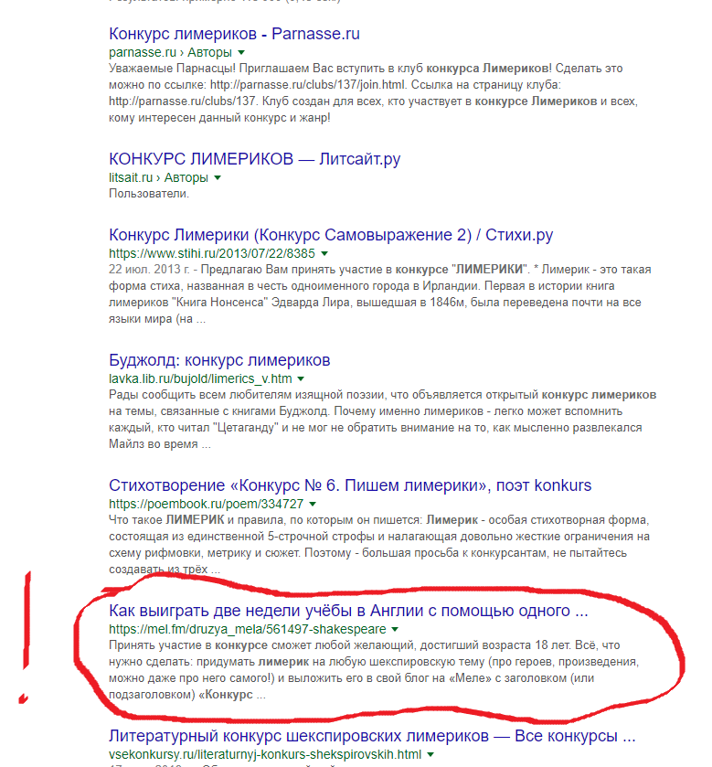
Популярность лимерика
Лимерики очень популярны в наше время.
Часто устраиваются различные конкурсы и соревнования, в которых многие принимают участие. Вы тоже можете поучаствовать и даже выиграть поездку в Лондон за удачно написанный лимерик. ☺

Slide 9
Мы начинаем конкурс - конкурс английских юмористических пятистиший лимериков! Придумайте лимерик, посвященный Англии, и выиграйте билет в Лондон! Или лишние две 5-ки по английскому языку ☺
Примеры участников конкурса:
Няня Мэри, читая нотации,
Отличалась изысканной грацией
И стояла на том,
Что keep calm&carry on
Помогает в любой ситуации.
***
По утрам поедая овсянку представляю себя англичанкой.
И на лестничной клетке улыбаюсь соседке:
"You look great!"
Мне она: "Что с тобой спозаранку?"
Если вы джентльмен из Британии,
То для вас вся жизнь - испытание.
Невзирая на сложности,
Демонстрировать доблести
Должен каждый джентльмен из Британии.
***
Импровизация 7А класс
Марина Сергеевна from Taganrog
Читала английский урок
Услышав, что прозвенел звонок
Сказала: Кириллов и друг твой Смирнов
Ставлю вам 2 за урок!

Slide 10
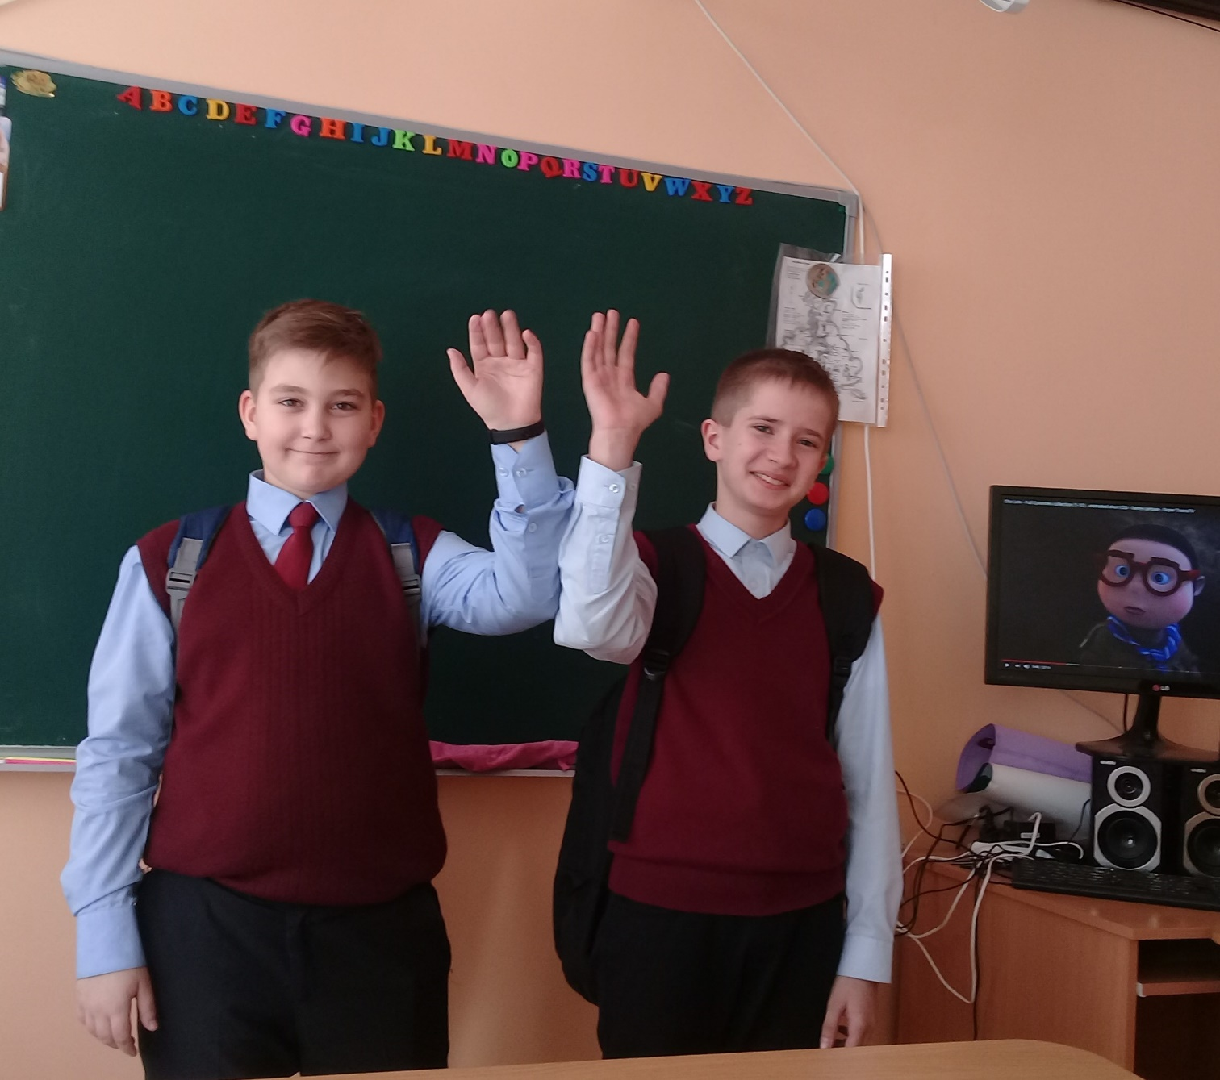
СПАСИБО ЗА ВНИМАНИЕ!
ория

Slide 11
Ссылки
http://ec-dejavu.ru/l/Limerick.html
https://shkolazhizni.ru/culture/articles/2290/
http://azbuka-bp.com.ua/ru/sitenews/limerik.html
https://www.livelib.ru/support/post/11057-konkurs-no53-sochinyaem-limeriki
https://www.stihi.ru/2017/04/28/10121

